Slide 1
PROGRAMLAMA TEMELLERİ
Öğr. Gör. Erhan AKAGÜNDÜZ

Slide 2
döngüler
Programlama dillerinde karar yapıları gibi sık kullanılan başka bir yapı da döngülerdir.
Program içinde kod bloklarının istenen sayıda tekrar etmesini sağlayan yapılara döngü adı verilir.
Python programlama dilinde for ve while döngüleri bulunmaktadır.

Slide 3
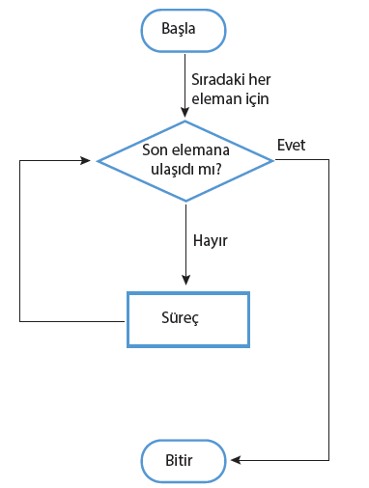
For Döngüsü
Şart doğru olduğu sürece işlemlerin tekrarını sağlayan döngü yapısıdır.
For döngüsü belirli bir şart sağlanana kadar belirlenen kod bloklarını tekrarlar.
For döngüsünün yapısı yandaki gibidir:

Slide 4
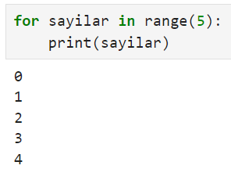
For Döngüsü - Range Kullanımı
Döngünün başlangıç ve bitiş değeri belli olan durumlarda kullanılan fonksiyondur.
Varsayılan olarak 0’dan (sıfır) başlayarak birer birer artar.
Range fonksiyonunun bitiş değeri döngü dışında kabul edilir.
Yandaki örnekte bir başlangıç değeri verilmediği için döngü 0’dan (sıfır) başlar ve 5’e kadar devam eder (5 hariç).
sayilar ismiyle oluşturulan değişken print fonksiyonu ile ekrana yazdırılmıştır.

Slide 5
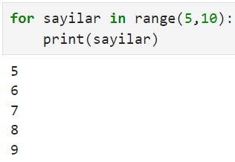
For Döngüsü - Range Kullanımı
Aşağıdaki örnekte başlangıç ve bitiş değerleri birlikte verilmiştir.
Ekran çıktısına bakıldığında başlangıç değeri olan 5’ten başlayarak bitiş değerine kadar olan sayılar (bitiş değeri dâhil değil) ekrana yazdırılmıştır.

Slide 6
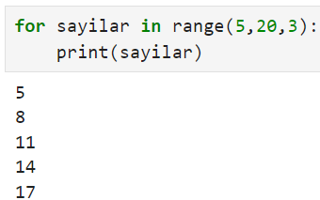
For Döngüsü - Range Kullanımı
Bu örnekte başlangıç ve bitiş değerleri ile birlikte artış değeri de verilmiştir.
Başka bir ifadeyle döngünün 5’ten başlayarak 20’ye kadar 3’er 3’er artması sağlanmıştır.
Burada yine dikkat edilmesi gereken nokta 17 sayısından sonra 20 sayısının son değer olduğu için çıktıda görülmemesidir.

Slide 7
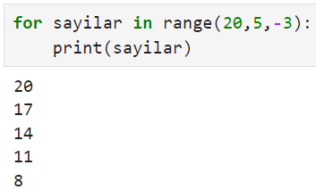
For Döngüsü - Range Kullanımı
Bu örnekte 20’den başlayarak 5’e kadar (5 dâhil değil) 3’er azalan sırada sayılar ekrana yazdırılmıştır.

Slide 8
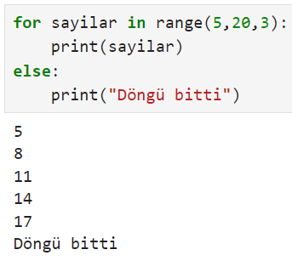
For Döngüsü - Range Kullanımı
Range fonksiyonu ile else anahtar sözcüğü de kullanılarak döngü sonunda bir mesaj verilebilir.
Kullanımı şu şekildedir:

Slide 9
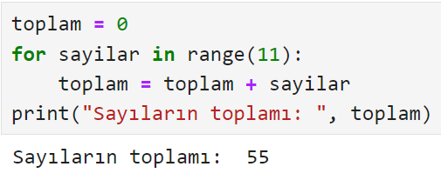
For Döngüsü - Range Kullanımı
Örnek: for döngüsü ile 1’den 10’a kadar olan sayıların toplamını bularak ekrana yazdırınız.

Slide 10
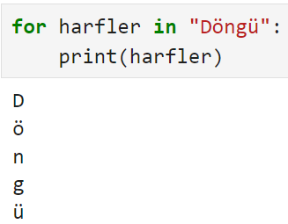
For Döngüsü - IN Kullanımı
in operatörü bir elemanın listede olup olmadığını kontrol eder.
in operatörü metinsel (string) ifadeleri de harf harf ekrana yazdırabilir.
Kullanımı şu şekildedir:

Slide 11
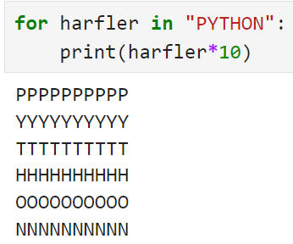
For Döngüsü - IN Kullanımı
in operatörü metinsel (string) ifadeleri de harf harf ekrana yazdırabileceği gibi bunların istenilen sayıda tekrar ile yan yana yazabiliriz.
Kullanımı şu şekildedir:

Slide 12
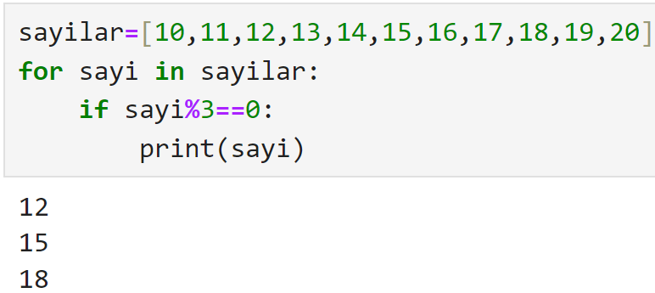
For Döngüsü - IN Kullanımı
Örnek: 10-20 arası sayılardan oluşan sayilar isimli bir liste oluşturarak liste içinde 3’e tam bölünen sayıları ekrana yazdırınız.

Slide 13
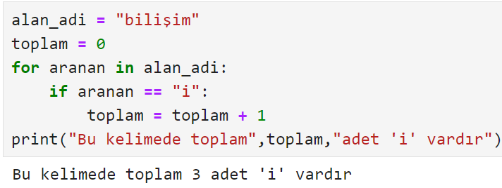
For Döngüsü - IN Kullanımı
Örnek: alan_adi isimli, değeri bilişim olan bir değişken tanımlayarak içinde kaç adet “i” harfi olduğunu bulup ekrana yazdırınız.

Slide 14
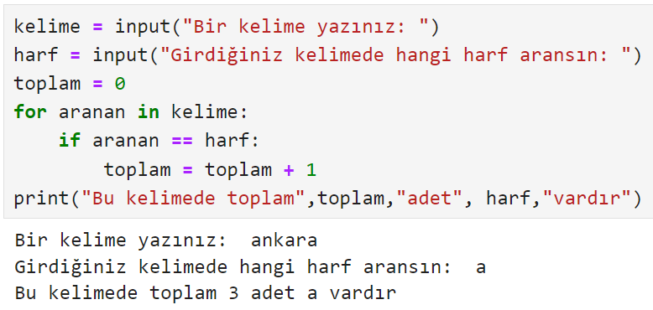
For Döngüsü - IN Kullanımı
Örnek: Kullanıcıdan bir ifade ve aranacak harf girmesini isteyiniz. Girilen ifadede kaç tane “a” harfi olduğunu bularak ekrana yazdırınız.
Öğrenciler çözsün!

Slide 15
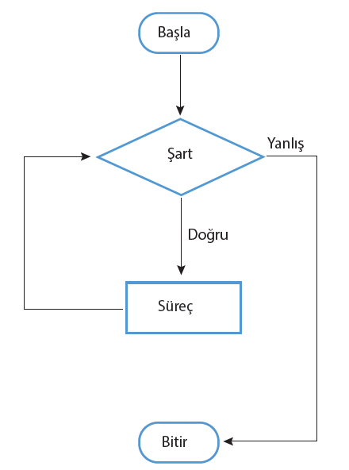
While Döngüsü
While döngüsü hemen hemen tüm programlama dillerinde bulunmaktadır.
Test edilen ifade doğru (true) olduğu sürece kodları tekrarlamaktadır.
While yapısı genellikle kod bloğunun kaç kez tekrar edileceğinin bilinmediği durumlarda kullanılmaktadır.
While döngüsünün yapısı yandaki gibidir:

Slide 16
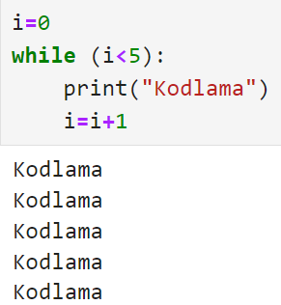
While Döngüsü
Bu örnekte i değişkenine ilk değer olarak 0 (sıfır) atanmıştır.
while (i<5): satırı ile i değeri 5 olana kadar (5 dâhil değil) döngü devam eder.
Her adımda bir kez “Kodlama” ifadesi ekrana yazdırılır ve i değeri 1 arttırılır.
i değeri sırasıyla 0,1,2,3 ve 4 olur.
Yani döngü 5 kez döner ve program sonlanır.

Slide 17
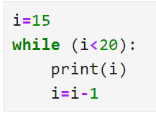
While Döngüsü
Sonsuz döngü: Programlama dillerinde döngü oluştururken yapılacak bir mantık hatası sonsuz döngüye neden olabilir.
Sonsuz döngüde program sürekli çalışacaktır.
Sonsuz döngüden çıkmak için Crtl+C tuş kombinasyonu kullanılabilir.

Slide 18
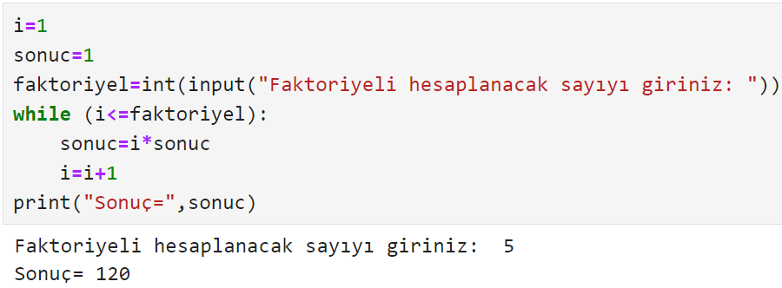
While Döngüsü
Örnek: Klavyeden girilen sayının faktöriyelinin hesaplayan programı while ile yazınız.

Slide 19
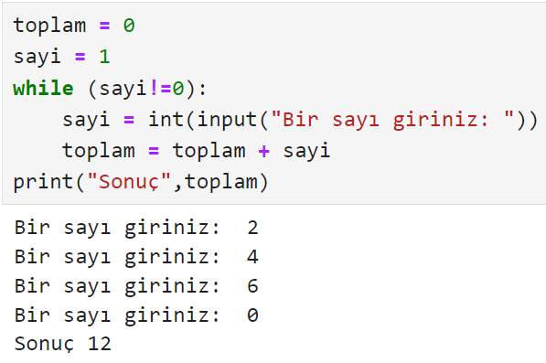
While Döngüsü
Örnek: Girilen sayı 0 (sıfır) olana kadar girilen tüm sayıları toplayan ve ekranda gösteren programı yazınız

Slide 20
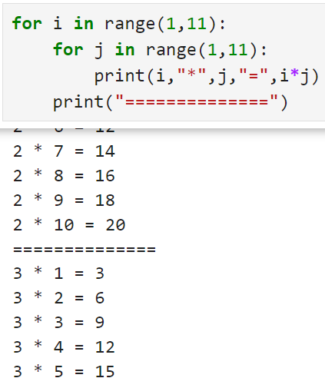
While Döngüsü
Örnek: Çarpım tablosunu iç içe döngü kurarak kodlayınız.

Slide 21
Break ve Continue Deyimleri
Break komutu döngüleri sonlandırır.
Programlamada öngörülemeyen bir durum gerçekleştiğinde break komutu döngüden çıkılmasına imkân tanır.
Döngüden çıkıldıktan sonra ise döngü sonrasındaki ilk satırdan kod çalıştırılmaya devam eder.

Slide 22
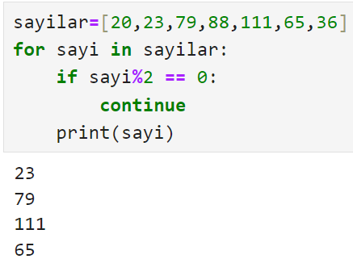
Break ve Continue Deyimleri
Örnek: sayilar listesindeki çift sayıları atlayarak ve tek sayıları ekran çıktısında listeleyiniz.

Slide 23
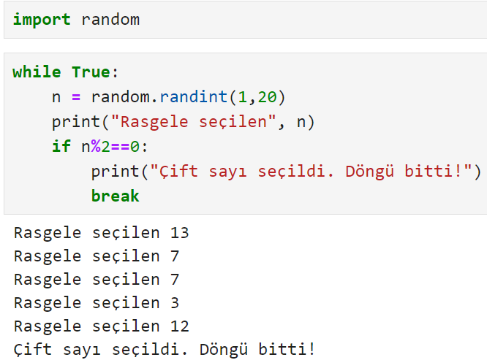
Break ve Continue Deyimleri
Bu örnekte kullanılan random komutu ile 1-20 arasında rastgele bir sayının hafızaya alınması sağlanmıştır.
Seçilen bu rastgele sayı çift bir sayı olana kadar döngü devam eder.
Çift sayı tutulduğunda ise döngü sona erer.

